Slide 1
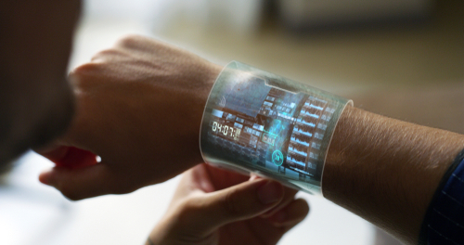
Liquiditeit
De mate waarin de onderneming haar schulden op korte termijn(binnen een jaar) kan voldoen.

Slide 2
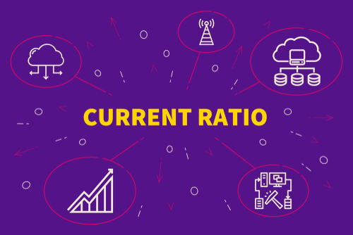
Current ratio
vlottende activa + liquide middelen
schulden op korte termijn

Slide 3
Beoordeling kengetallen
We letten niet zozeer op de absolute waarde van het kengetal, maar vooral op
de vergelijking met andere perioden van dezelfde onderneming
en met andere soortgelijke bedrijven.

